Slide 1
EVOLUCIJA ČLOVEKA

Slide 2
Pred 65 milijoni let razvil zadnji skupni prednik primatov, med katere uvrščamo tudi človeka
Majhni žužkojedi sesalci, ki so živeli na drevesih. Iz njih so se najprej razvili lemurji, kasneje pa še druge skupine primatov.

Slide 3
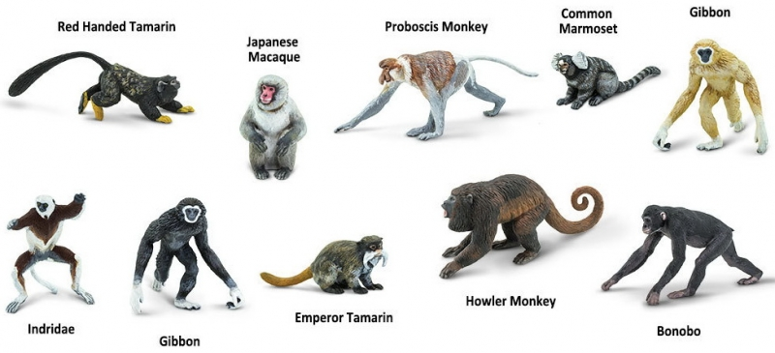
Nekatere osnovne značilnosti primatov: gibljivi prsti, ki omogočajo oprijemanje, občutljive blazinice na prstih, nohti in razvitost vida kot najpomembnejšega čuta

Slide 4
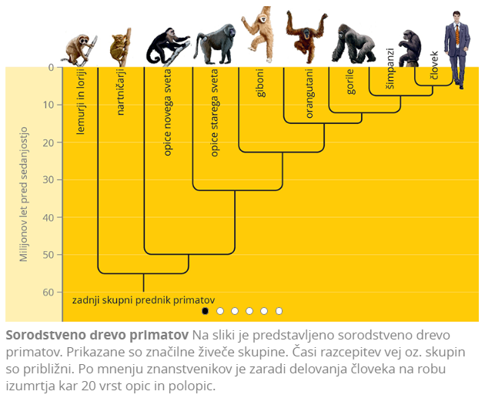

Slide 5
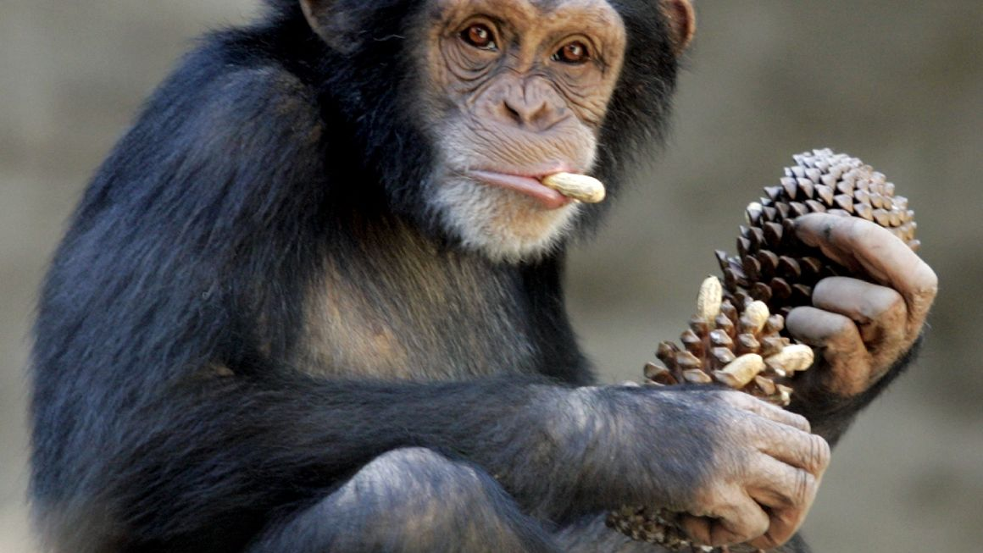
Z analizo DNA so ugotovili, da so človeku najbolj sorodni šimpanzi.
Zadnji skupni prednik naj bi živel pred 6-7 milijonov let.

Slide 6
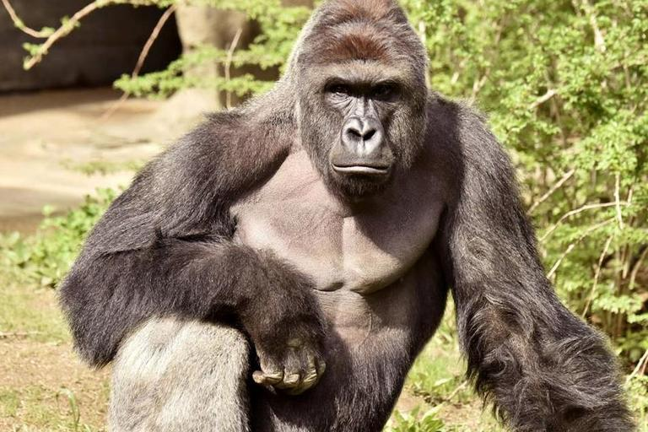
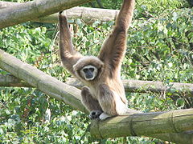
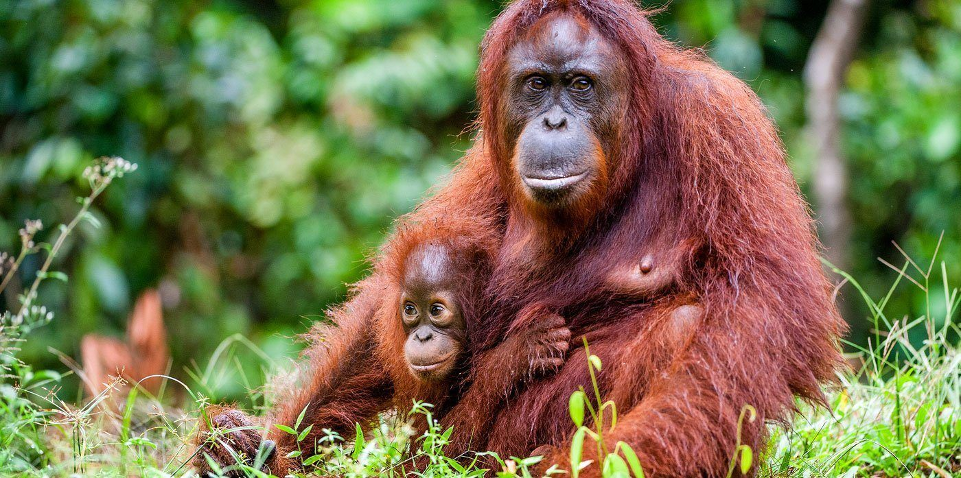
Človeku podobne opice: giboni, orangutani, gorile

Slide 7
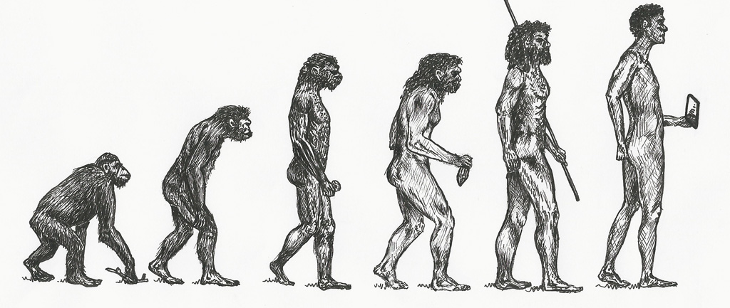
ČLOVEČNJAKI
Od odcepitve človeške razvojne veje od šimpanzove je obstajalo več nam sorodnih rodov in vrst: človečnjaki
Preživela je samo ena: SODOBNI ČLOVEK ali Homo Sapiens

Slide 8
RAZVOJ ČLOVEKA
Pokončna drža
Dvonožna hoja
Krožno žvečenje
Razvoj možganov

Slide 9
IZVOR SODOBNEGA ČLOVEKA
V gozdovih vzhodne Afrike
V Azijo, nato v Evropo in Avstralijo, kjer je izpodrinil tedaj živeče vrste

Slide 10
Kaj so primati?
Katere so osnovne značilnosti primatov?
Katera vrsta je najbolj sorodna človeku?
Iz kje izvira sodobni človek?

Slide 11
VIRI IN LITERATURA
https://www.irokusplus.si/vsebine/irp-bio9#78
https://www.rtvslo.si/zabava/zanimivosti/s-simpanzi-se-lahko-igrate-kamen-skarje-list/429938
https://sl.wikipedia.org/wiki/Giboni
https://wildfor.life/species/orangutan
https://siol.net/novice/svet/ogrozenih-gorskih-goril-v-divjini-prvic-vec-kot-tisoc-469116http://isciencemag.co.uk/features/the-rise-of-homo-sapiens/

